Slide 1
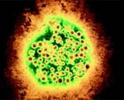
PHÒNG BỆNH
VIÊM GAN A

Slide 2

KIỂM TRA BÀI CŨ
Giữ vệ sinh nhà ở và môi trường xung quanh; không để ao tù, nước đọng; diệt muỗi, diệt bọ gậy. Có thói quen ngủ mắc màn.
Nêu cách phòng bệnh viêm não.

Slide 3

PHÒNG BỆNH
VIÊM GAN A

Slide 4
PHÒNG BỆNH VIÊM GAN A
Tác nhân gây bệnh và con đường lây truyền bệnh
1. Nêu một số dấu hiệu của bệnh viêm gan A?
2. Tác nhân gây ra bệnh viêm gan A là gì?
3. Bệnh viêm gan A lây truyền như thế nào?
Quan sát tranh
Thảo luận nhóm đôi

Slide 5
PHÒNG BỆNH VIÊM GAN A
Tác nhân gây bệnh và con đường lây truyền bệnh
-Một số dấu hiệu của bệnh viêm gan A: Sốt nhẹ, đau ở vùng bụng bên phải,chán ăn.
Nêu một số dấu hiệu của bệnh viêm gan A?
Tác nhân gây ra bệnh viêm gan A là gì?
-Tác nhân gây ra bệnh viêm gan A là Vi rút viêm gan A
- Lây truyền qua đường tiêu hóa: Vi rút viêm gan A có trong phân người bệnh, có thể lây sang người khác, qua nước lã, thức ăn sống bị ô nhiễm, tay không sạch…
Bệnh viêm gan A lây truyền như thế nào?

Slide 6
Vi rút viêm gan A.

Slide 7
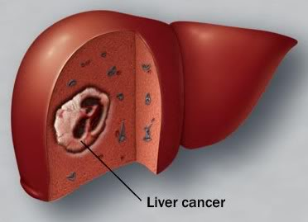
Gan bị viêm

Slide 8
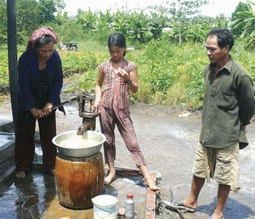
PHÒNG BỆNH VIÊM GAN A
Tác nhân gây bệnh và con đường lây truyền bệnh
80% bệnh Viêm gan A liên quan đến nguồn nước

Slide 9
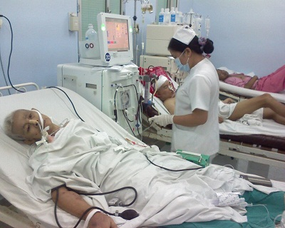
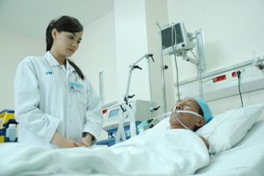
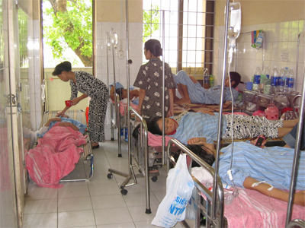
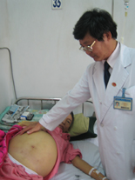
Bệnh nhân bị viêm gan A

Slide 10
PHÒNG BỆNH VIÊM GAN A
Tác nhân gây bệnh và con đường lây truyền bệnh
Bệnh viêm gan A nguy hiểm như thế nào?
Bệnh viêm gan A làm cho cơ thể mệt mỏi, chán ăn, gầy yếu.

Slide 11

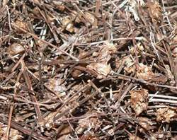
PHÒNG BỆNH VIÊM GAN A
Cách phòng bệnh viêm gan A.
NHÂN TRẦN

Slide 12
PHÒNG BỆNH VIÊM GAN A
Cách phòng bệnh viêm gan A.
1. Làm thế nào để phòng bệnh viêm gan A?
2. Theo em, người bệnh viêm gan A cần làm gì?
QUAN SÁT TRANH: 2, 3, 4, 5
THẢO LUẬN NHÓM 4

Slide 13
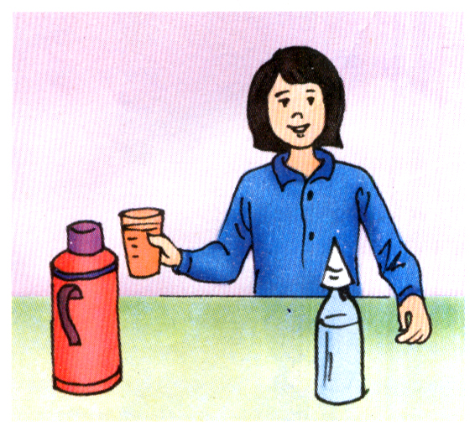
PHÒNG BỆNH VIÊM GAN A
Cách phòng bệnh viêm gan A.
Bạn nhỏ đang uống nước đã đun sôi. Vi rút viêm gan A có thể có trong nước lã nhưng bị tiêu diệt khi đun sôi nước.

Slide 14
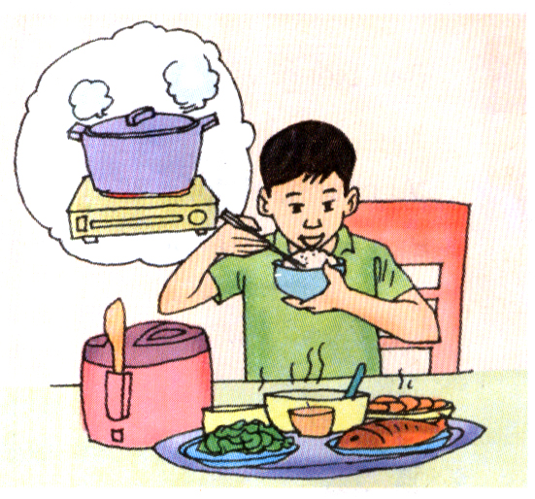
PHÒNG BỆNH VIÊM GAN A
Cách phòng bệnh viêm gan A.
Bạn nhỏ ăn thức ăn đã được nấu chín, vi rút viêm gan A đã chết trong quá trình đun nấu.

Slide 15
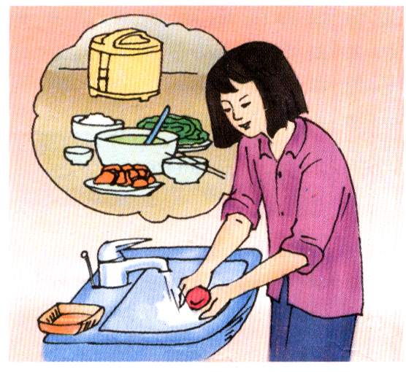
PHÒNG BỆNH VIÊM GAN A
Cách phòng bệnh viêm gan A.
Bạn nhỏ rửa tay trước khi ăn cơm. Vi rút viêm gan A có thể dính vào tay trong quá trình làm việc, vui chơi.

Slide 16
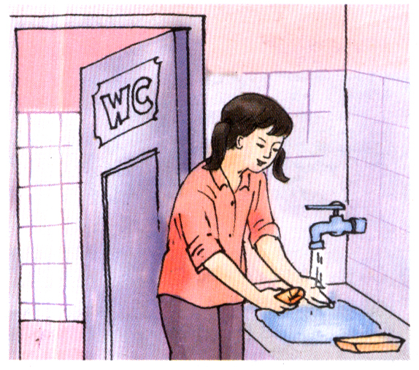
PHÒNG BỆNH VIÊM GAN A
Cách phòng bệnh viêm gan A.
Bạn nhỏ rửa tay bằng xà phòng sau khi đi đại tiện. Vi rút viêm gan A có thể có trong phân người bệnh. Nếu dính vào tay sẽ có nguy cơ bị viêm gan A.

Slide 17
Uống nước đun sôi để nguội.
1
2
Ăn thức ăn đã nấu chín
PHÒNG BỆNH
VIÊM
GAN A
3
4
Rửa tay sạch trước khi ăn
Rửa tay sau khi đi đại tiện

Slide 18

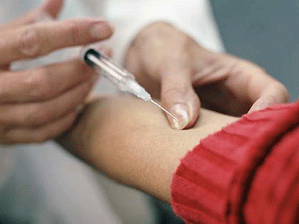
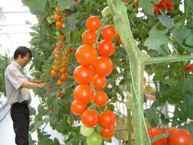
Cách phòng bệnh viêm gan A

Slide 19
PHÒNG BỆNH VIÊM GAN A
Cách phòng bệnh viêm gan A.
Hãy chọn đáp án đúng
2. Bệnh viêm gan A lây truyền qua đường nào?
A. Hô hấp. B. Máu. C. Tiêu hóa. D. Da
1. Vi rút viêm gan A có ở chất thải nào của người bệnh?
A. Mồ hôi. B. Phân. C. Đờm. D. Nước tiểu
3. Nên làm gì để phòng bệnh viêm gan A?
A. Ăn chín.
B. Uống nước đã đun sôi.
C. Rửa sạch tay trước khi ăn và sau khi đi đại tiện.
D. Thực hiện tất cả các việc trên.

Slide 20
PHÒNG BỆNH VIÊM GAN A
GHI NHỚ
* Bệnh viêm gan A lây qua đường tiêu hóa. Muốn phòng bệnh viêm gan A cần “Ăn chín, uống sôi”, rửa sạch tay trước khi ăn và sau khi đi đại tiện.
* Bệnh viêm gan A chưa có thuốc đặc trị. Người bệnh cần nghỉ ngơi; ăn thức ăn lỏng chứa nhiếu chất đạm, vi-ta-min; không ăn mỡ; không uống rượu.

